Slide 1
PERKEMBANGAN BASIS DATA KONVENSIONAL KE MODERN

Slide 2
Konsep Dasar Database

Slide 3
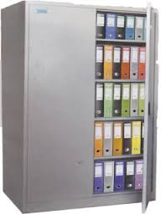
Lemari Arsip disebuah ruang
Mata kuliah
Dosen
Mahasiswa
Nilai
Hard disk
Database
Siadin
Tabel matakuliah
Tabel dosen
Tabel mahasiswa
Tabel Nilai
Database di sebuah hardisk

Slide 4

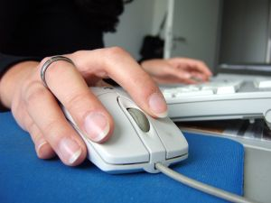



Input-Proses-Ouput
Konsep Dasar Database
Tahapan Terbentuknya Informasi
Data
Formulir
Proses
Informasi
Input Data
SBD

Slide 5
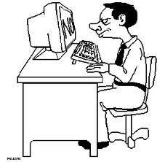
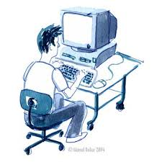
Konsep Dasar Database
Pemrosesan File Tradisional
“sekelompok rekaman disimpan pada sejumlah berkas secara terpisah”
Pendaftaran Pasien
Berkas Pendaftaran
Kasir
Berkas Keuangan
Data Pegawai
Berkas Data Pegawai

Slide 6
Konsep Dasar Database
Pemrosesan File Tradisional
Suatu aplikasi terdiri atas sekumpulan program aplikasi, file data, dan prosedur yang mengerjakan suatu proses atau fungsi
Setiap program aplikasi di dalam suatu lingkungan pemrosesan file tradisional, khusus beroperasi pada file data yang dibuat specifik untuk aplikasi itu.
Antar file data (di dalam satu aplikasi atau antar aplikasi) tidak ada hubungan, dan pada umumnya data didefinisikan dan disusun dengan cara yang berbeda untuk setiap aplikasi.

Slide 7
Konsep Dasar Database
Pemrosesan File Tradisonal VS Database
File Manajemen Tradisional :
1. Program Oriented
2. Kaku
3. Adanya kerangkapan data
File Manajemen Database :
1. Data Oriented
2. Luwes
3. Terkontrolnya kerangkapan data

Slide 8
Konsep Dasar Database
Kekurangan Pemrosesan File Tradisional:
Redundansi data /duplikasi data, yang diakibatkan oleh karena setiap program aplikasi menggunakan data tersendiri.
Keterbatasan Berbagi Data , data tidak dapat dipakai oleh beberapa program aplikasi, ataupun sejumlah orang.
Ketidakkonsistenan data, yaitu jika dilakukan modifikasi data di suatu file akan tetapi di file yang lain (yang berisi data yang sama dengan data yang dimodifikasi) tidak dilakukan hal yang sama.
Kurangnya Integritas , Database berisi file-file yang saling berkaitan tetapi tidak ada field kunci yang mengaitkan kedua file itu.
Notes:
Abdul Kadir, Konsep & Perancangan Database, ANDI Yogyakarta

Slide 9
Kekurangan Pemrosesan File Tradisional
Kekurangluwesan sistem pemrosesan berkas terletak pada hal pengembangan atau perubahan.
Sebagai contoh, apabila terdapat perubahan struktur pada berkas (misalnya jumlah angka suatu data yang menyatakan uang diperbesar), maka setiap program harus diubah.
Hal ini disebabkan setiap program berisi definisi data untuk setiap berkas yang diaksesnya.
Munculnya data yang membingungkan (data confusion), yaitu apabila data yang sama disajikan dengan terminologi yang berbeda.
Sulit untuk menyajikan objek data yang komplek.

Slide 10
Konsep Dasar Database
Dengan keterbatasan-keterbatasan tersebut, pemrosesan file tradisional kurang mempunyai keluwesan dan tidak mendukung pemakaian data bersama (data sharing).
Hal ini menyebabkan tidak dapat dilakukannya pertukaran data antar aplikasi, dan sering terjadi terpaksa harus dilakukan pengetikan ulang data dari satu aplikasi ke aplikasi yang lain.
Sehingga untuk mengatasinya, dikenalkan konsep baru yang disebut Database.

Slide 11
Relevansi Data Base dengan Rekam Medis
Rekam Medis pasien dapat disimpan dalam Database
Bagian rekam medis rumah sakit mudah didalam menyimpan, mengupdate, mengakses dan mencari catatan-catatan medis pasien secara lengkap dan akurat serta mendukung kinerja dokter dalam penyediaan data pasien yang akurat.
Dengan Database bisa menampung dalam jumlah yang sangat banyak, tidak memakan banyak tempat dalam hal penyimpanan, karena disimpan dalam bentuk data komputer(Database) serta bisa disimpan lama.

Slide 12
Bentuk Rekam Medis
1. Rekam Medis Konvensional
Rekam Medis yang terbuat dan berbentuk lembaran-lembaran kertas yang diisi dengan tulisan tangan atau ketikan komputer yang telah diprint, sangat umum dan dapat ditemukan diseluruh rumah sakit, klinik, maupun praktek dokter
Keuntungan dari RM bentuk konvesional adalah mudah untuk didapatkan, bisa dilakukan oleh siapa saja dalam ini staf medis yang tidak memerlukan ketrampilan khusus, mudah dibawa dan mampu diisi diisi kapan saja dan dimana saja
Kerugianya : dapat terjadi kesalahan dalam penulisan dan pembacaan, tidak ringkas, mudah rusak oleh keadaan basah, mudah terbakar karena terbuat dari kertas, memliki keterbatasan dalam hal penyimpanan karena bentuknya yang bisa dikatakan besar, dan kerapian dari penulisan akan berkurang.

Slide 13
Bentuk Rekam Medis
2. Rekam Medis Elektronik
Rekam medis yang terbuat dan berbentuk elektronik berupa data-data dikomputer yang diisi dengan mengetik di komputer. Bentuk rekam medis ini jarang ditemukan hanya ditemukan dirumah sakit , klinik ataupun praktek dokter yang sudah modern dan canggih.
Rekam Medis ini memiliki beberapa keuntungan antara lain : ringkas, bisa menampung dalam jumlah sangat banyak, tidak memakan banyak tempat dalam hal penyimpanan karena disimpan dalam bentuk data komputer, bisa disimpan lama.
Kerugian : mudah terserang virus yang merusak data, tidak semua orang bisa mengoperasikannya, hanya terjangkau oleh kalangan tertentu, dan tidak dapat dioperasikan kalau tidak ada sumber listrik

Slide 14
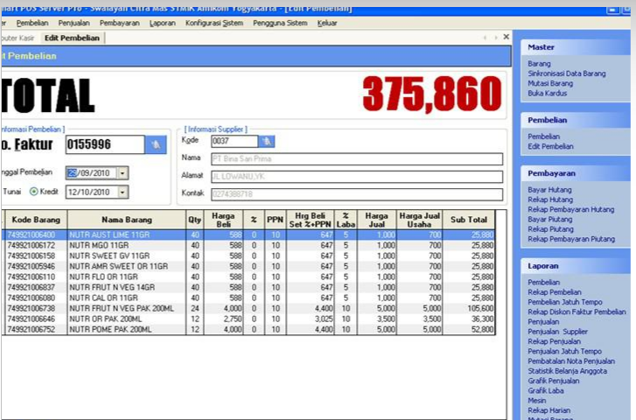
Sistem Informasi Penjualan

Slide 15
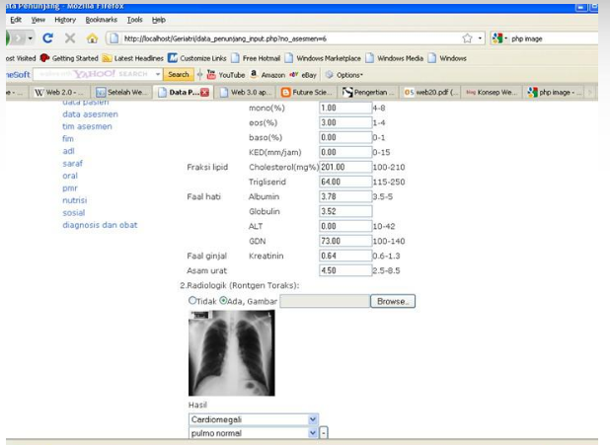
Pemanfaatan Database Modern
Sistem Informasi Rontgen

Slide 16
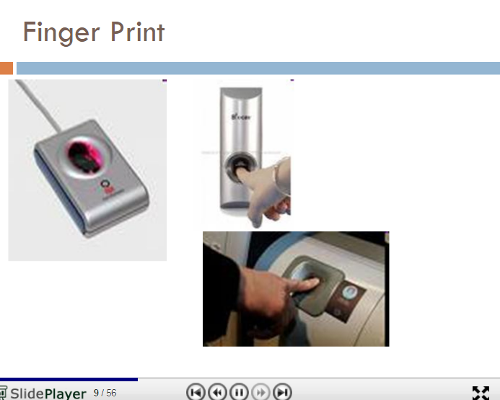
Pemanfaatan Database Modern

Slide 17
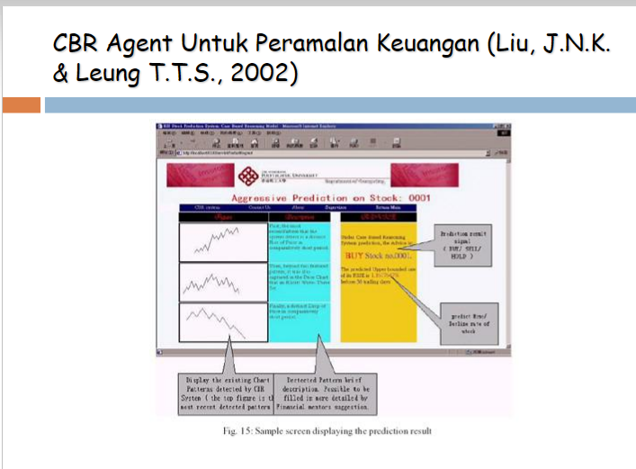
Pemanfaatan Database Modern

Slide 18
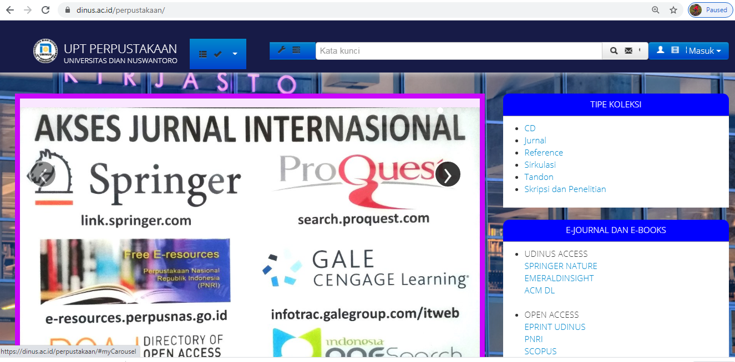
Pemanfaatan Database Modern

Slide 19
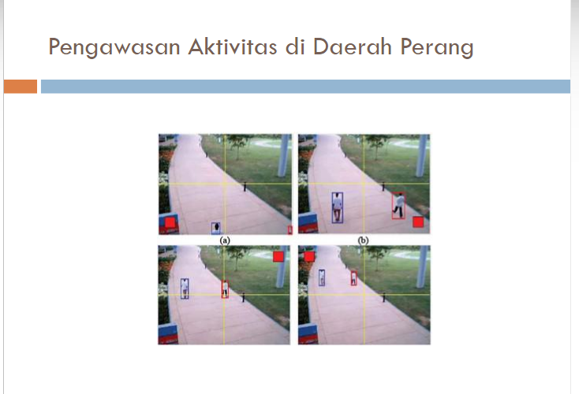
Pemanfaatan Database Modern

Slide 20
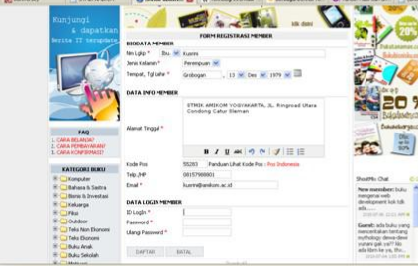
Pemanfaatan Database Modern
Reseler

Slide 21
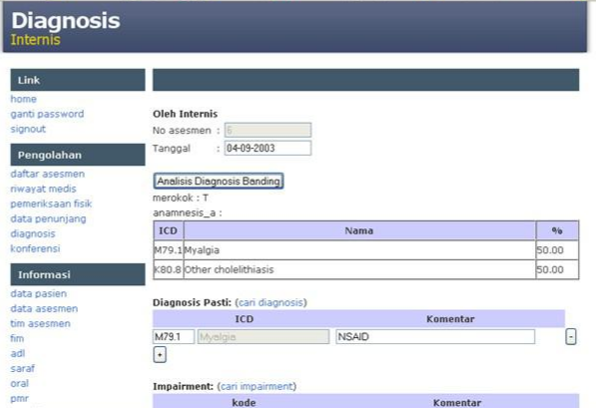

Slide 22
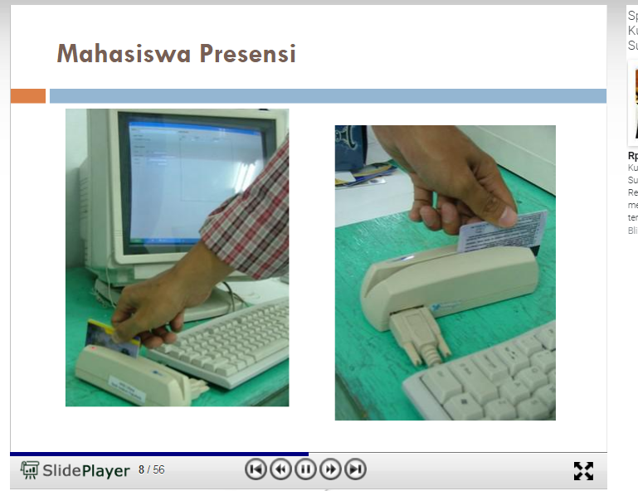

Slide 23
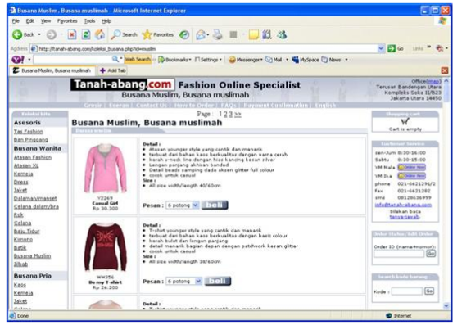

Slide 24
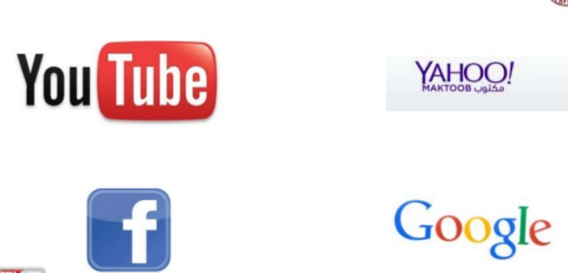

Database Modern
VLDB (Very Large Database) adalah database yang berisi sejumlah besar data, sehingga dibutuhkan metodologi arsitektur, manajemen, pemrosesan, dan pemeliharaan khusus

Slide 25
Online Large Database (OLDB)
Online Large Database (OLDB) : adalah kombinasi terintegrasi yang baik dari operating sistem, basis data, bahasa pemograman, spreadsheets, word- processor, dan expert system intelegensia buatan.

Slide 26
Database Genome (GDB)
Database Genome (GDB, http://www.gdb.org) adalah tempat penyimpanan data publik tentang gen manusia, klon, STS, polimorfisme, dan peta.
Entri GDB sangat saling terkait satu sama lain, dengan kutipan literatur dan entri dalam basis data lain

Slide 27
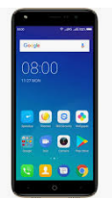
Mobile Database
Mobile Database: Perangkat komputasi seluler (mis., Ponsel cerdas dan PDA) menyimpan dan berbagi data melalui jaringan seluler, atau basis data yang sebenarnya disimpan oleh perangkat seluler.
Ini bisa berupa daftar kontak, informasi harga, jarak yang ditempuh, atau informasi lainnya.

Slide 28

Data Warehouse
Data Warehouse adalah database yang didesain khusus untuk mengerjakan proses query, membuat laporan dan analisa.
Data yang di simpan adalah data business history dari sebuah organisasi /perusahaan, dimana data tersebut tidak tersimpan secara rinci/detil.
Sehingga data dapat bertahan lebih lama
Data warehouse juga merupakan salah satu sistem pendukung keputusan, yaitu dengan menyimpan data dari berbagai sumber, mengorganisasikannya dan dianalisa oleh para pengambil kebijakan.
Tetapi datawarehouse tidak dapat memberikan keputusan secara langsung.
Namun dapat memberikan informasi yang dapat membuat user menjadi lebih paham dalam membuat kebijakan strategis.

Slide 29

Big data
Big data merupakan kumpulan data yang memiliki skala besar sehingga tidak dapat diproses menggunakan alat tradisional biasa dan harus menggunakan cara maupun alat baru untuk mendapatkan nilai dari data ,bisa dengan cara di clustering, partisi, dan digudangkan pada data warehouse.

Slide 30
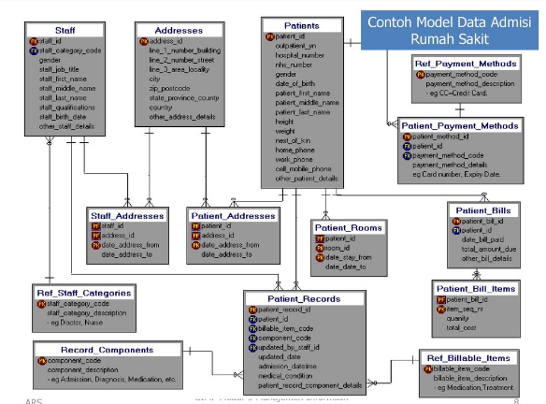

Project Database
Sumber

Slide 31
DBMS
Oracle
Ms SQL Server
MySQL
DB2
Ms Access

